Slide 1
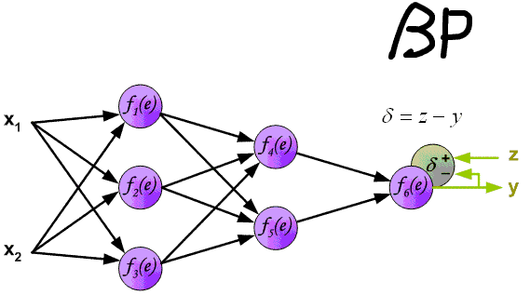
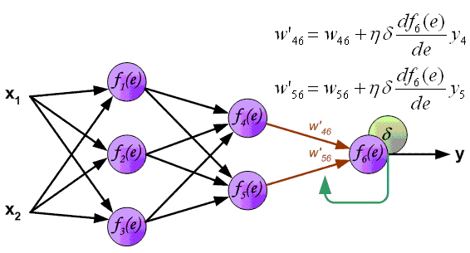
Реализация булевых функций AND, OR и XOR на персептроне
http://math-n-algo.blogspot.ru/2013/04/blog-post.html?m=1

Slide 2
Задание
Выполнить расчет в программе на Python или MS Excel весовых коэффициентов искусственного нейрона для решения задачи вычисления функции AND, OR или XOR (по выбору).
В WEKA выполнить расчеты весовых коэффициентов методом Multilayer Perceptron (GUI=true, hidden layer=a) для решения задач классификации на наборах данных п.1, Weather.Numeric, Iris4. (GUI=true, hidden layer=a)
В WEKA выполнить построение нейросети Multilayer Perceptron для тренировочного набора данных titanic_train_.csv и протестировать его на тестовом наборе данных Titanic. Получить оценки качества классификатора. (GUI=true, hidden=a, затем, задав в явном виде, например, =«7,5,3,»). При необходимости провести предобработку исходного набора данных.
Скриншоты с результатами и видами построенных нейросетей поместить на отдельные страницы в файл MS Excel или другие доступные преподавателю файлы. Выслать их на vvinogradov@inbox.ru и выложить в MS Teams в папку на Лабораторные_работы_студентов.

Slide 3
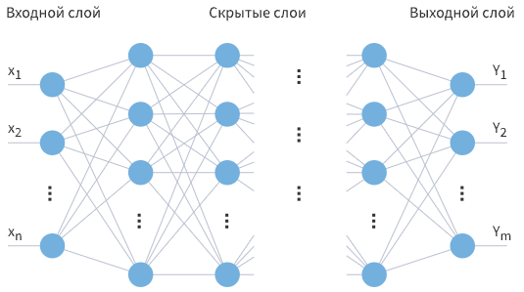
Обучение алгоритмом обратного распространения ошибки
Для обучения нейронной сети вида многослойный персептрон (MLP - Multilayered perceptron) используется обучение с учителем и алгоритм обратного распространения ошибки (backpropagation). Этот метод обучения многослойной нейронной сети называется обобщенным дельта-правилом. Метод был предложен в 1986 г. Румельхартом, Макклеландом и Вильямсом. Это ознаменовало возрождение интереса к нейронным сетям, который стал угасать в начале 70-х годов. Данный алгоритм является первым и основным практически применимым для обучения многослойных нейронных сетей.
Для выходного слоя корректировка весов интуитивна понятна, но для скрытых слоев долгое время не было известно алгоритма. Веса скрытого нейрона должны изменяться прямо пропорционально ошибке тех нейронов, с которыми данный нейрон связан. Вот почему обратное распространение этих ошибок через сеть позволяет корректно настраивать веса связей между всеми слоями. В этом случае величина функции ошибки уменьшается и сеть обучается.

Slide 4
Персептрон Розенблатта - Румельхарта
Персептрон Румельхарта отличается от персептрона Розенблатта по следующим свойствам:
использование нелинейной активационной функции;
число скрытых слоёв более одного (обычно не более трёх);
для числовых признаков входные сигналы не бинарные, а кодируются десятичными числами, нормированными к интервалу [0,1];
выходная ошибка сети определяется не как число ошибочно распознанных примеров, а как некоторое значение невязки;
обучение производится не до минимизации ошибки, а до стабилизации весов сети, что позволяет избежать переобучения.

Slide 5
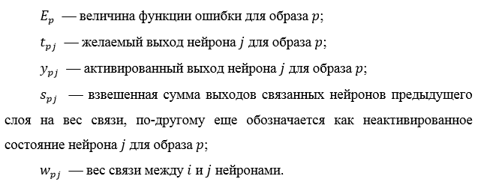
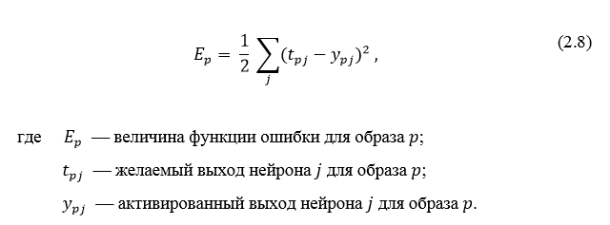
Основные соотношения метода обратного распространения ошибки
Основные соотношения метода обратного распространения ошибки получены при следующих обозначениях:
Величина среднеквадратичной ошибки определяется по формуле 2.8:

Slide 6
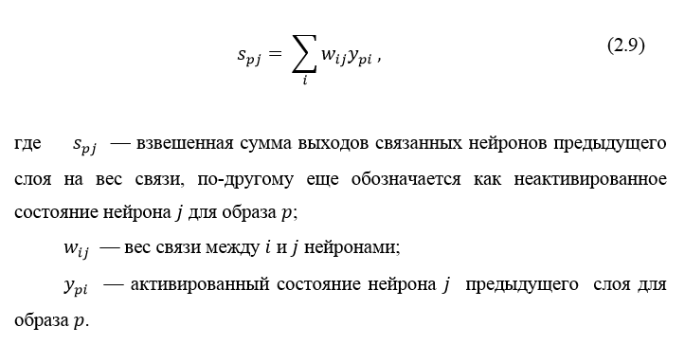
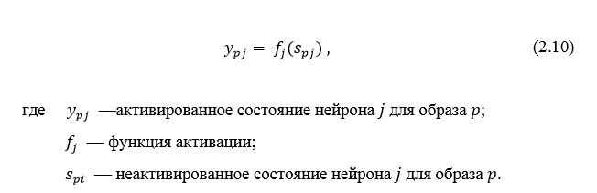
Основные соотношения метода обратного распространения ошибки
Неактивированное состояние (на входе активационной функции) каждого нейрона j для образа p записывается в виде взвешенной суммы по формуле 2.9:
Выход каждого нейрона j является значением активационной функции fj , которая переводит нейрон в активированное состояние. В качестве функции активации может использоваться любая непрерывно дифференцируемая монотонная функция. Активированное состояние нейрона вычисляется по формуле 2.10:

Slide 7
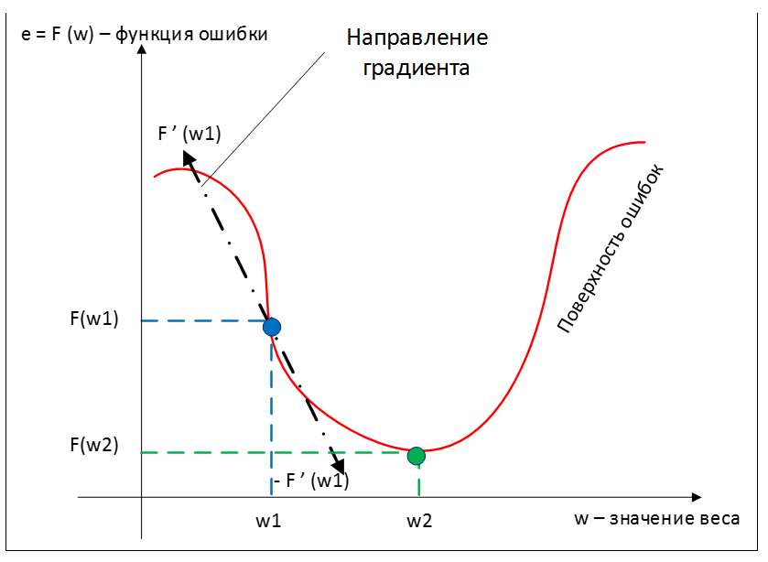
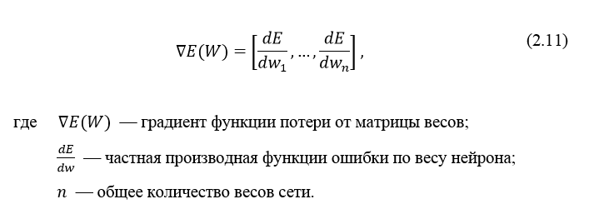
Минимизация ошибки
В качестве метода минимизации ошибки используется метод градиентного спуска, суть этого метода сводится к поиску минимума (или максимума) функции за счет движения вдоль вектора градиента. Для поиска минимума движение должно быть осуществляться в направлении антиградиента. Метод градиентного спуска в соответствии с рисунком.
Градиент функции потери представляет из себя вектор частных производных, вычисляющийся по формуле 2.11:

Slide 8

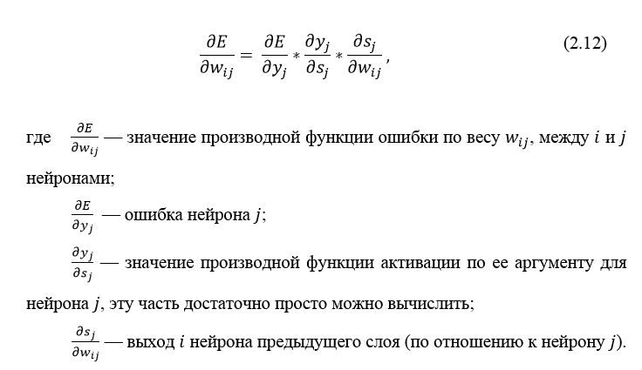
Минимизация ошибки
Градиент функции потери представляет из себя вектор частных производных, вычисляющийся по формуле 2.11:
Производную функции ошибки по конкретному образу можно записать по правилу цепочки:

Slide 9

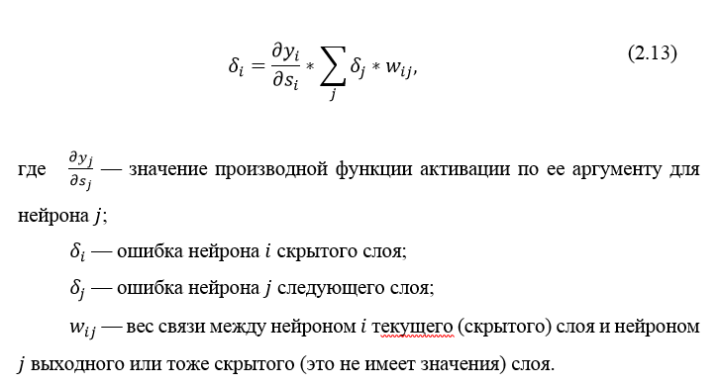
Минимизация ошибки
Ошибка нейрона обычно записывается в виде символа δ (дельта). Для выходного слоя ошибка определена в явном виде, если взять производную от формулы 2.8, то получим t минус y, то есть разницу между желаемым и полученным выходом. Но как рассчитать ошибку для скрытых слоев? Для решения этой задачи, как раз и был придуман алгоритм обратного распространения ошибки. Суть его заключается в последовательном вычислении ошибок скрытых слоев с помощью значений ошибки выходного слоя, т.е. значения ошибки распространяются по сети в обратном направлении от выхода к входу.
Ошибка δ для скрытого слоя рассчитывается по формуле 2.13:

Slide 10
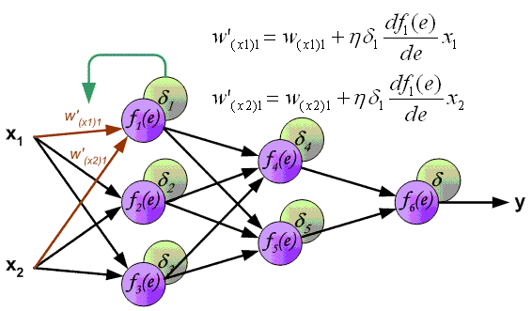
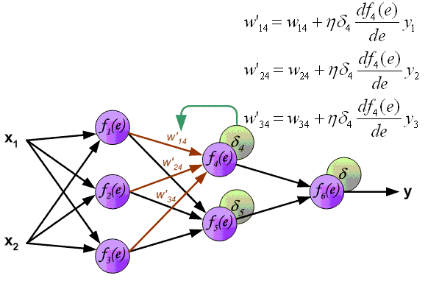
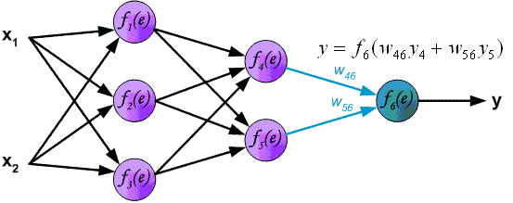
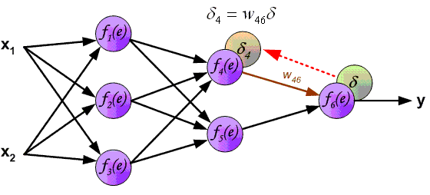
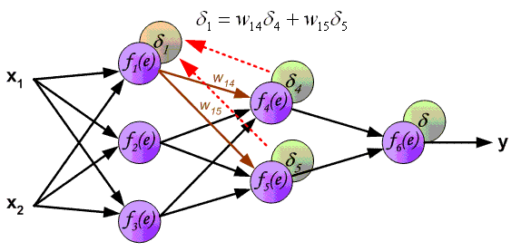
Алгоритм распространения ошибки сводится к следующим этапам
прямое распространение сигнала по сети, вычисления состояния нейронов;
вычисление значения ошибки δ для выходного слоя;
обратное распространение: последовательно от конца к началу для всех скрытых слоев вычисляем δ по формуле 2.13;
обновление весов сети на вычисленную ранее δ ошибки.

Slide 11
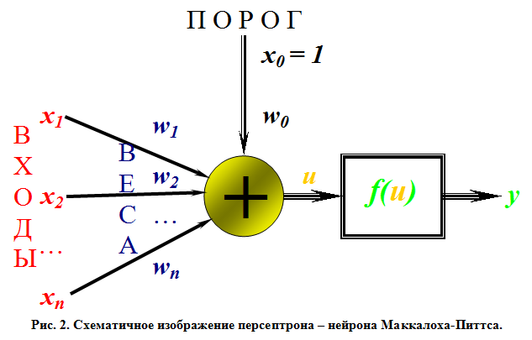
Математический нейрон – персептрон

Slide 12
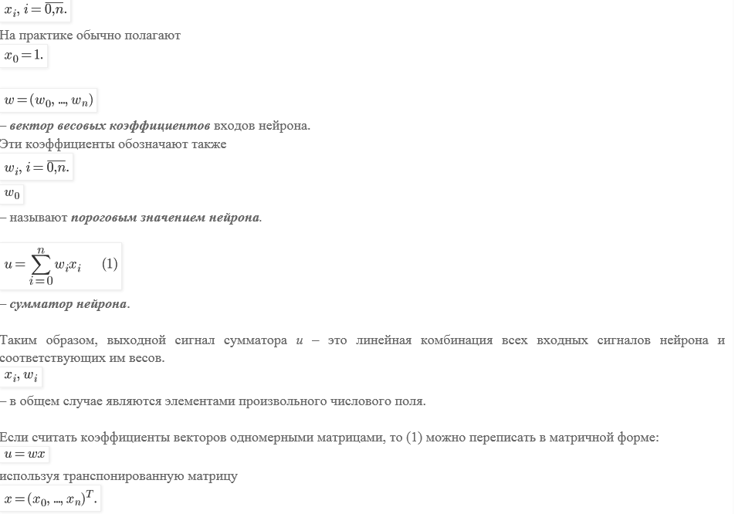
Простой персептрон

Slide 13
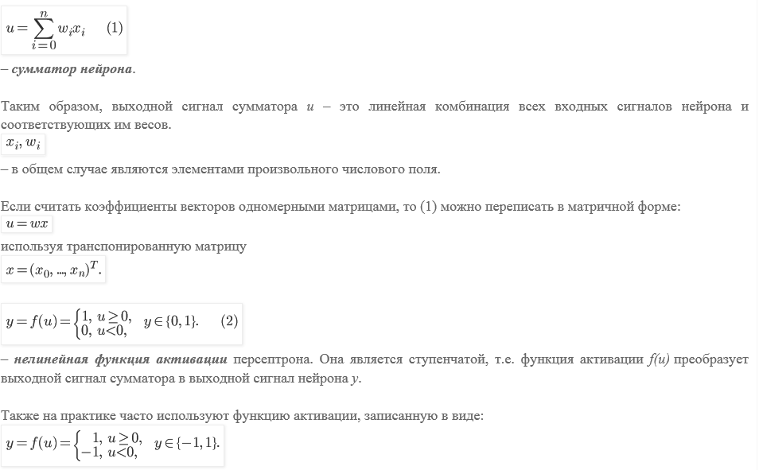
Выход простого персептрона

Slide 14
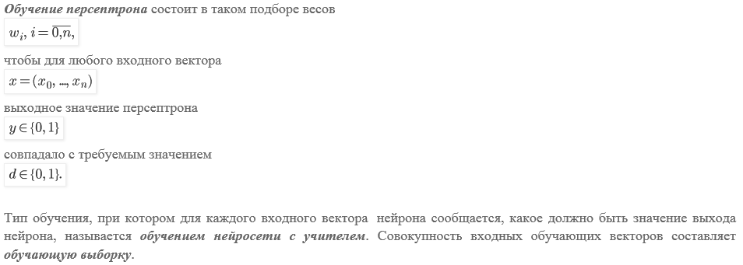
Обучение персептрона на отдельных примерах с учителем

Slide 15
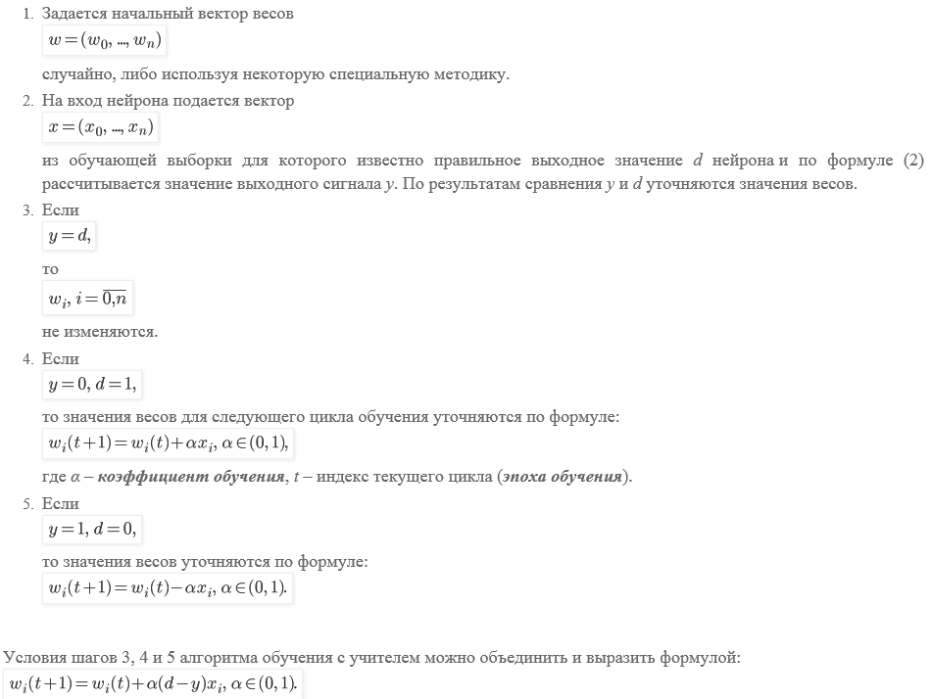
Алгоритм обучения персептрона на отдельных примерах

Slide 16
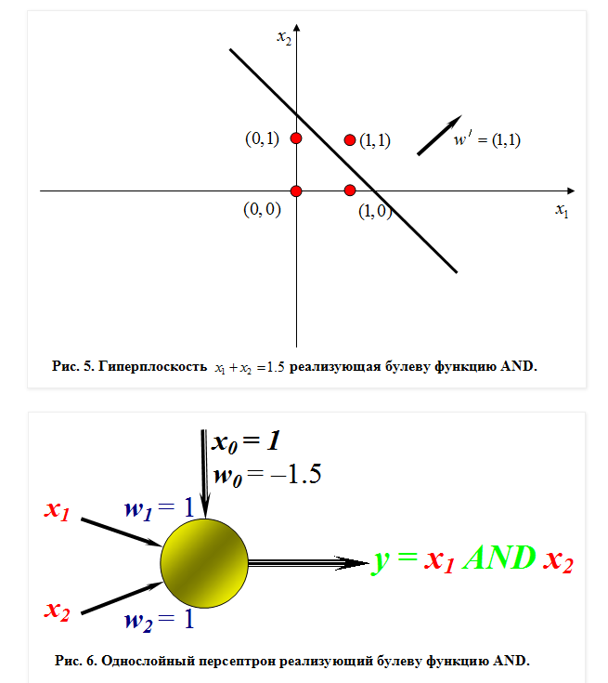

Slide 17
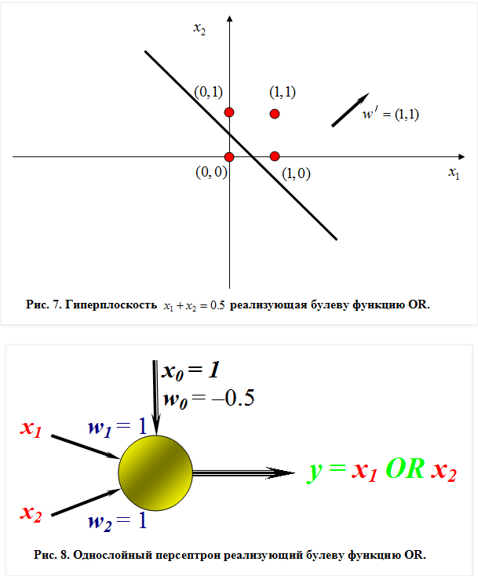

Slide 18
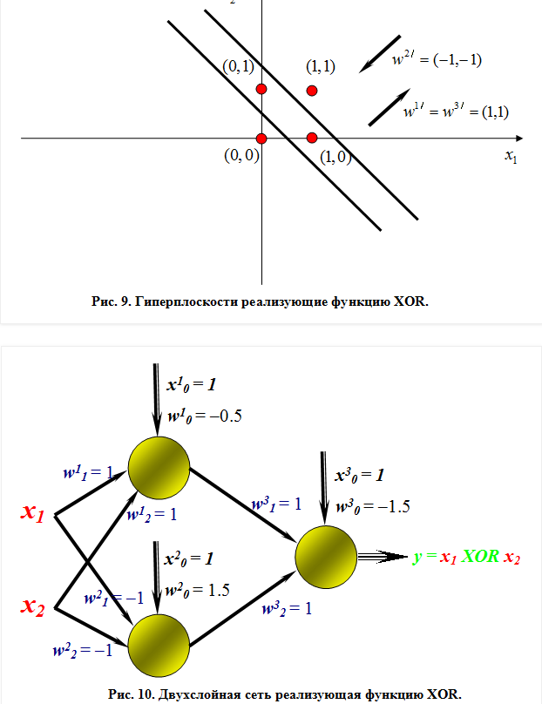

Slide 19
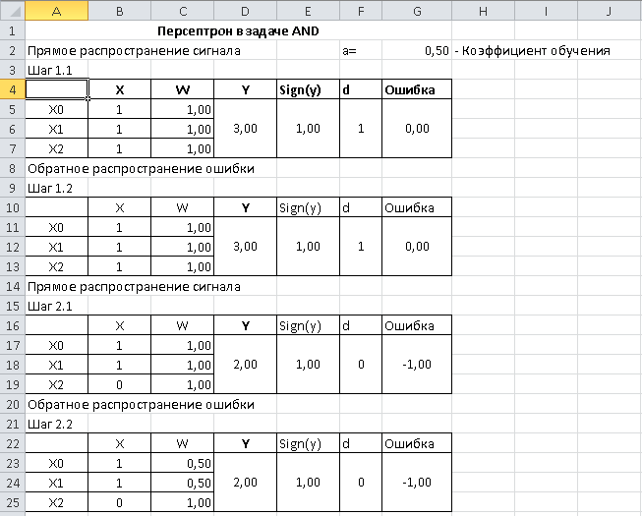
Задание лабораторного практикума
Провести расчеты в MS Excel по настройке персептрона для решения задач построения булевых функций AND, OR, XOR.

Slide 20
Задание
Выполнить расчет в программе на Python или MS Excel весовых коэффициентов искусственного нейрона для решения задачи вычисления функции AND, OR или XOR (по выбору).
В WEKA выполнить расчеты весовых коэффициентов методом Multilayer Perceptron (GUI=true, hidden layer=a) для решения задач классификации на наборах данных п.1, Weather.Numeric, Iris4. (GUI=true, hidden layer=a)
В WEKA выполнить построение нейросети Multilayer Perceptron для тренировочного набора данных titanic_train_.csv и протестировать его на тестовом наборе данных Titanic. Получить оценки качества классификатора. (GUI=true, hidden=a, затем, задав в явном виде, например, =«7,5,3,»). При необходимости провести предобработку исходного набора данных.
Скриншоты с результатами и видами построенных нейросетей поместить на отдельные страницы в файл MS Excel или другие доступные преподавателю файлы. Выслать их на vvinogradov@inbox.ru и выложить в MS Teams в папку на Лабораторные_работы_студентов.

